Slide 1
CHAPITRE 2 : Opérations logistiques LMD et impacts
UNITÉ 5 : Impacts environnementaux et sociaux de LMD Logistics
Capsule
2.5.2
Mesure et indicateurs liés à la durabilité et à la performance environnementales

Slide 2
À faire avant cette capsule :
L’unité 4 sur les demandes et les tendances sociétales, introduisant le sujet de la durabilité, devrait être faite avant cette capsule
Capsule liée à:
Lien vers les sujets des capsules 1.3.5, 2.4.1, 2.4.2, 2.4.4, 2.4.5, 2.5.1, 3.3.3
Auteurs:
Cisita Parma scarl & SUSMILE Consortium

Slide 3
Objectifs de la capsule
Cette capsule s’appuie sur des sources documentaires externes qui ont été soigneusement sélectionnées pour offrir aux apprenants un aperçu des indicateurs de performance clés (KPI) pour la durabilité environnementale et la performance à partir d’articles scientifiques sélectionnés ou d’organismes internationaux reconnus réglementant et certifiant les rapports de durabilité.
Catégorie | Document, source | EQF
 |  | 4 | 5 | 6
 |  | X | X | X
Exercices inclus | YES
Effort pour la capsule | Contenu 20 Minutes | Exercices 5 Minutes | Matériaux suppl. 60 Minutes

Slide 4
Contenu
Indicateurs déterminés par le processus d’ACV et les ODD Indicateurs d’impact environnemental Indicateurs déterminés par la GRI

Slide 5
Instructions pour le document, révision de la source
En examinant les ressources offertes par ces capsules, l’utilisateur pourra obtenir des informations sur: a) Indicateurs déterminés par les limites planétaires, le processus d’analyse du cycle de vie (ACV) et les objectifs de développement durable. En ce qui concerne les ODD, veuillez également vous référer à la capsule 2.4.2. b) Indicateurs d’impact environnemental liés notamment au changement climatique, à la pollution atmosphérique, à la gestion des déchets et des ressources naturelles. À propos de la pollution et du changement climatique, veuillez également vous référer à la capsule 2.5.1. D’autre part, en ce qui concerne la gestion des déchets, veuillez également vous référer à la capsule 1.3.5. De tels indicateurs sont jugés utiles contre les problèmes de distribution du dernier kilomètre car ils aident à comprendre de quelle manière la logistique et le LMD ont un impact particulier sur l’environnement naturel et causent des dommages potentiels aux êtres vivants et à la santé humaine.

Slide 6
Instructions pour le document, révision de la source
c) Le Global Reporting Initiative Standard, connu sous le nom de GRI, avec des indicateurs spécifiques périodiquement mis à jour liés aux matériaux, à l’énergie, aux déchets, aux émissions, à l’évaluation environnementale des fournisseurs, à l’emploi et à la santé et à la sécurité au travail. GRI est l’un des organismes reconnus dans le monde entier fournissant des cadres et des lignes directrices pour la conception et la mise en œuvre de rapports de durabilité. Pour la norme GRI, veuillez également vous référer à la capsule 3.3.3.

Slide 7
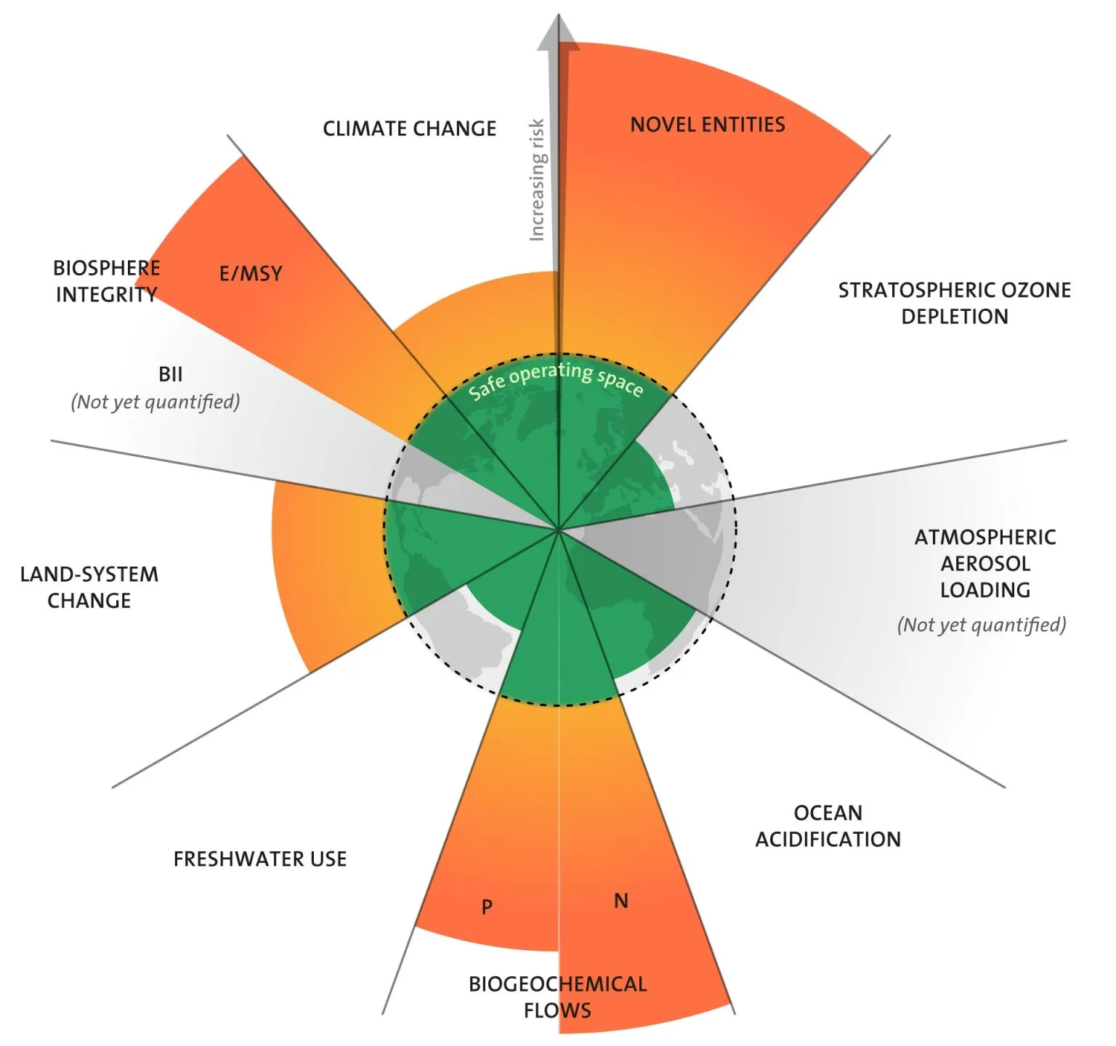
Document, Source 1
Ici, vous trouverez une source expliquant ce que sont les limites planétaires. Il s’agit d’un ensemble de 9 indicateurs définissant les limites environnementales dans lesquelles l’humanité peut opérer en toute sécurité. Cette approche s’est avérée influente dans l’élaboration de politiques mondiales de durabilité.
La contribution la plus récente sur Planetary Boundaries se trouve dans Wickman, J (18 janvier 2022). Euronews: Another planetary boundary exceeded. SEI – Stockholm Environment Institute. https://www.sei.org/about-sei/press-room/euronews-another-planetary-boundary-exceeded/
Source de l’image à partir de Scitech Daily

Slide 8
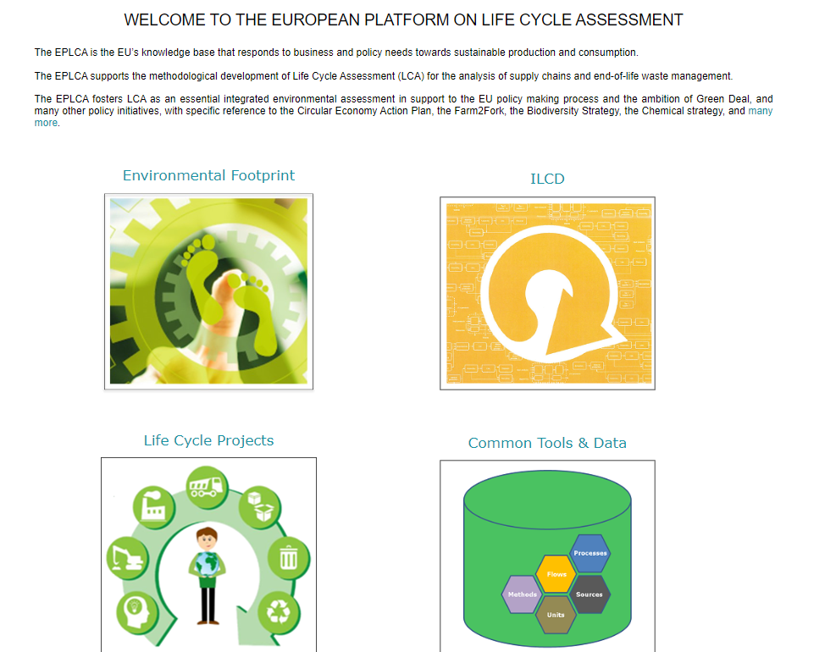
Document, Source 2
À partir de cette section, vous accéderez au European Commission Platform on Life Cycle Assessment (EPLCA), un outil stratégique complétant le pacte vert pour l’Europe en aidant les industries à trouver leur chemin vers la durabilité.

Slide 9
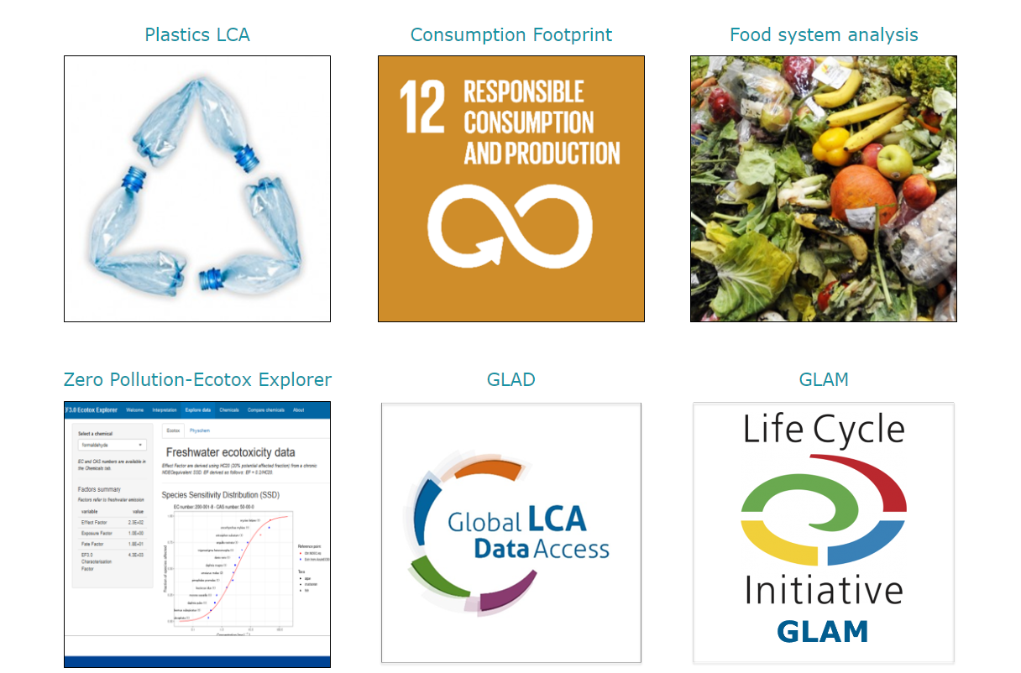
Document, Source 2
La plateforme de la Commission européenne sur l’analyse du cycle de vie (EPLCA) héberge également un certain nombre de projets d’ACV axés sur des secteurs et des applications clés spécifiques, tels que:

Slide 10
Document, Source 3
Dans cette section, vous trouverez un article scientifique sur les relations entre les indicateurs des limites planétaires (PB), de l’analyse du cycle de vie (ACV) et des objectifs de développement durable (ODD).
En cliquant sur l’hyperlien du titre, vous accéderez à la page de publication et téléchargerez l’article complet en PDF:
Dong, Y., Hauschild, M. Z. (2017), Indicators for environmental sustainability, Procedia CIRP (Conference on Life Cycle Engineering), 61, 697 – 702.

Slide 11
Document, Source 4
Dans cette section, vous trouverez des opinions faisant autorité de chercheurs définissant des critères scientifiques pour mesurer la durabilité environnementale de l’économie circulaire, de la gestion des déchets et de l’eau dans une perspective d’ACV. Vous trouverez également une discussion actualisée sur la croissance économique causant des difficultés environnementales, sur les systèmes d’indicateurs pour évaluer la résilience et la durabilité des infrastructures hydrauliques urbaines.
En cliquant sur l’hyperlien du titre, vous accéderez à l’Open Journal “Environmental and Sustainability Indicators” publié par Science Direct Portal.
Les volumes de 2019 à 2022 sont consultables et téléchargeables gratuitement.

Slide 12
Document, Source 5
Dans cette section, vous trouverez une publication officielle de OECD (Organization for Economic Co-operation and Development) à propos des Key Environmental Indicators sur le thème du changement climatique, de la couche d’ozone, de la gestion des déchets, de la qualité de l’air et de la consommation d’énergie (OCDE, (2008), Indicateurs environnementaux clés, Direction de l’environnement de l’OCDE, Paris, France). En cliquant sur le lien, vous aurez un accès direct à la publication en PDF.

Slide 13
Document, Source 6
Dans cette section, vous aurez accès au site officiel du Global Reporting Initiative (GRI) normes.
En cliquant sur le lien, vous aurez un accès direct aux critères et modèles de reporting selon les secteurs pertinents, ainsi qu’aux normes classifiées disponibles dans différentes langues principales.

Slide 14
Exercices: Questions ouvertes
Veuillez réfléchir et essayer de répondre avec vos propres mots aux questions ouvertes suivantes, conçues pour vous aider à maîtriser les sujets de cette capsule:
Comment les KPI environnementaux peuvent-ils aider les opérateurs économiques à comprendre leur impact sur la santé humaine et sur les ressources naturelles ?
Comment la logistique et LMD peuvent-ils tirer le meilleur parti de l’approche ACV pour réduire son empreinte carbone tout en prenant soin de la rentabilité et de la performance ?
Comment le secteur LMD peut-il bénéficier des normes internationales offertes par le cadre de la Global Reporting Initiative pour la gestion et la communication d’informations non financières d’entreprise sur la durabilité ?

